Slide 1
Цветы своими руками из бумаги «Ландыши»
Дети подготовительной группы Руководитель : воспитатель Подножкина Наталья Эдуардовна МДОУ №6 города Конаково, Конаковского района, Тверской области.

Slide 2
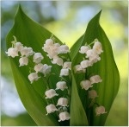
Ландыш – это красивый весенний цветок, который обладает обворожительным великолепием. Он является символом чистоты и любви. О ландышах с древних времен слагали много легенд. Все они твердо утверждали, что это прекрасный и волшебный цветок. Увидев ландыш, с этим даже и спорить, не хочется. Французы даже отмечают праздник ландыша, который у них проводится в первое майское воскресение. Все жители в этот день украшают свои дома этими красивыми цветками. Ландыши в этот день можно увидеть везде. С помощью ландышей признаются в любви и делают предложение руки и сердца. Так что этот цветок нельзя назвать простым, он действительно волшебный. Ведь дарит он людям не только радость и красоту, но и любовь. Во многих странах ландыш был священным цветком. Вспомним сказку братьев Гриммм о Белоснежке …… " Когда Белоснежка спасалась от злой мачехи, она случайно рассыпала своё ожерелье, превратившееся в душистые цветы. Они служат фонариками для гномов, в них живут маленькие лесные человечки — эльфы. В ландышах прячутся на ночь солнечные зайчики….." Ландыш был любимым цветком Петра Ильича Чайковского, ему он посвятил своё стихотворение: О, ландыш! Отчего так радуешь ты взоры? Другие есть цветы роскошней и пышней, И ярче краски в них и веселей узоры, - Но прелести в них нет таинственной твоей. В чем тайна чар твоих? Что ты в душе вещаешь? Или радостей былых ты призрак воскрешаешь, Или блаженство нам грядущее сулишь?

Slide 3
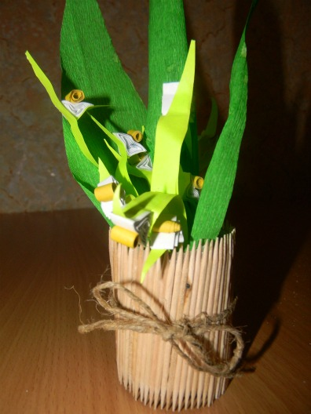
Нам так нравится делать подарки для наших близких А что может быть лучше подарка, приготовленного своими руками к празднику 8 марта ?
МАТЕРИАЛ ДЛЯ ИЗГОТОВЛЕНИЯ
Для создания цветов - « ЛАНДЫША» вам понадобятся: - белая, зелёная, жёлтая бумага - ножницы или канцелярский нож - линейка - деревянная шпажка (или тонкий стержень) - клей ПВА

Slide 4
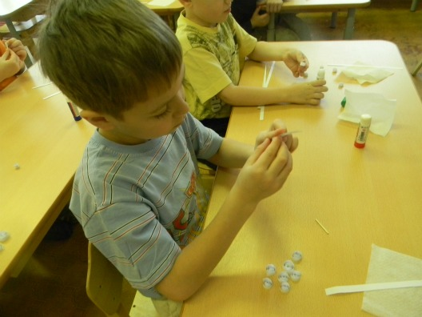
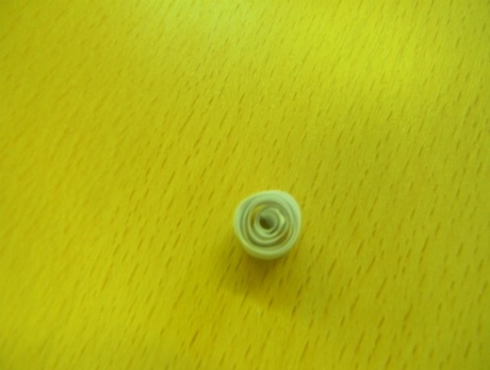
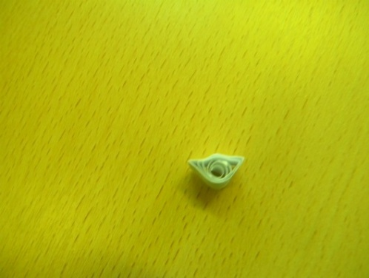
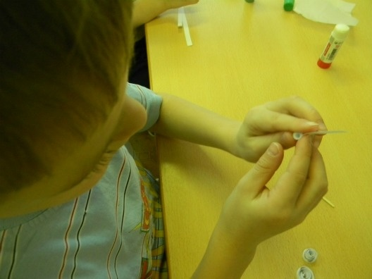
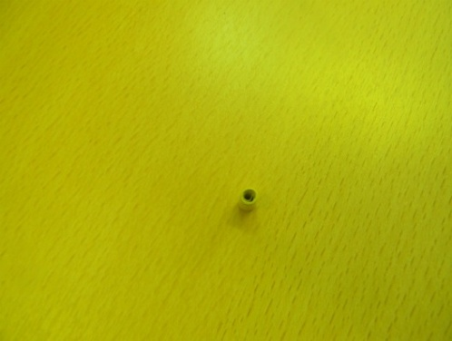
Для цветка «Ландыша»
Из бумажных лент белого цвета (нарезанных шириной 0.7 см. или специального материала для квиллинга )приёмом бумагокручения –
«Тугая спираль» скрутить ленту и приклеить кончик, не снимая спирали с иглы, чтобы лента не раскрутилась. Затем придать форму « Глазика». Также из половины жёлтой ленточки, приёмом «тугой спирали» скрутить тугую спираль для тычинки «Ландыша».

Slide 5
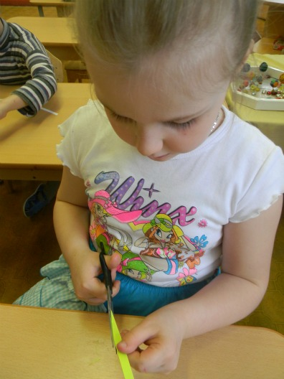
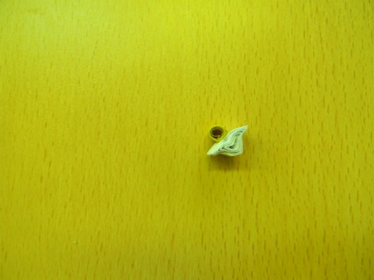
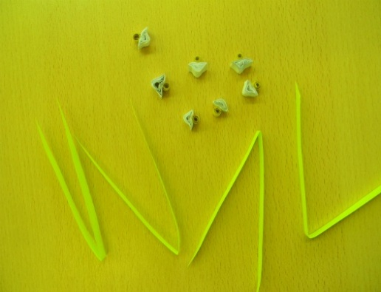
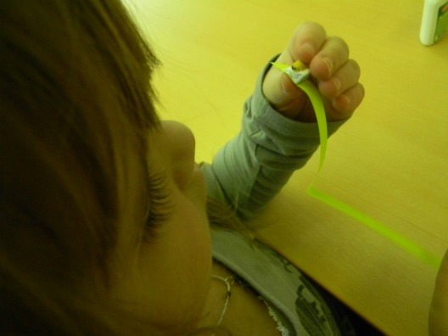
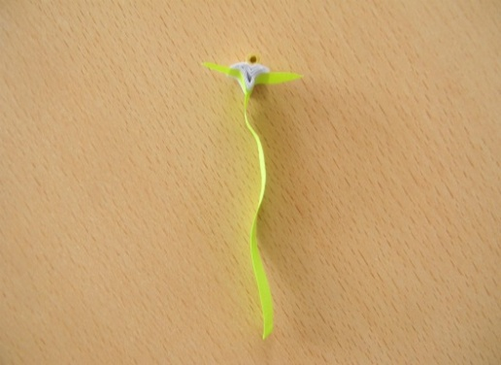
Склеить между собой заготовки для цветка.
Затем у зелёных полосок кончики подрезать на искосок. Полоску сложить между собой и склеить, а на кончики приклеить цветок.

Slide 6
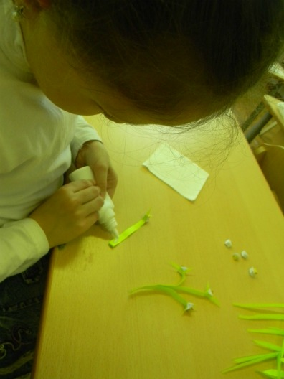
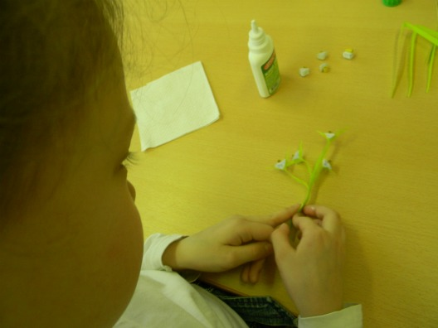
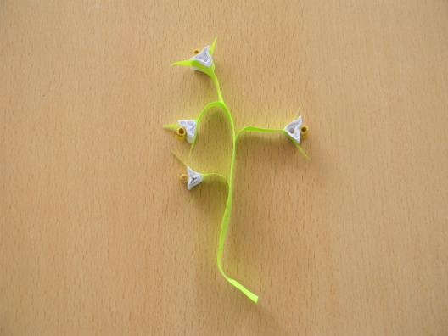
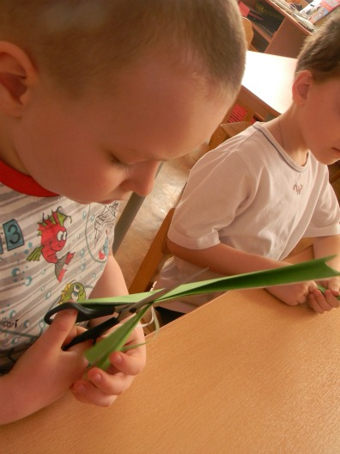
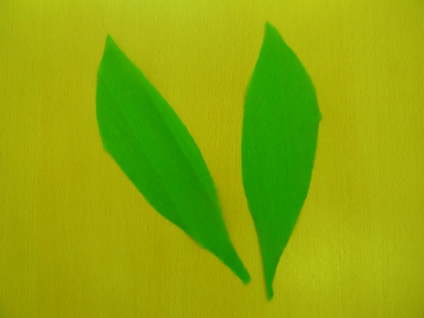
4-5 веточек цветка «Ландыша» склеить между собой по очерёдно………
Вырезать из зелёной бумаги удлинённые листья………

Slide 7
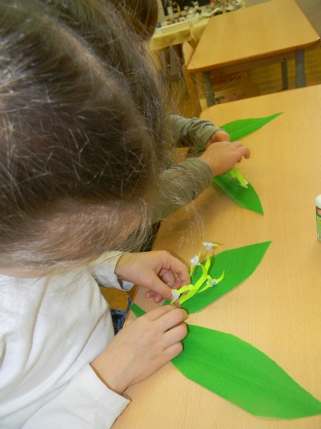
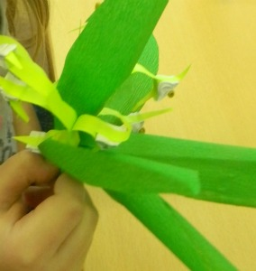
Между листьями приклеить цветок «Ландыша»………Ландыш готов!

Slide 8
ВАЗОЧКА ДЛЯ ЛАНДЫША ИЗ бросового материала
Цилиндр из картона
Зубочистки
Шпагат верёвка
Клей ПВА

Slide 9
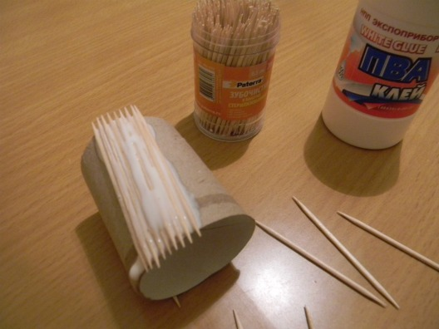
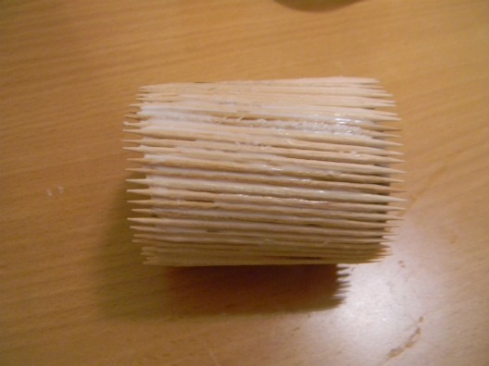
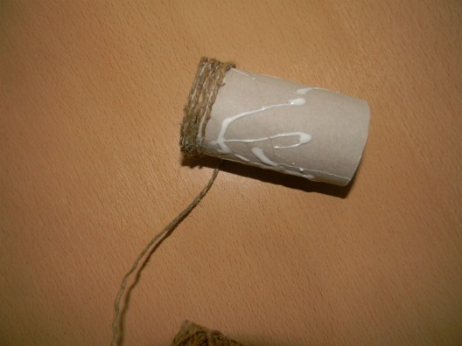
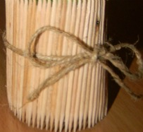
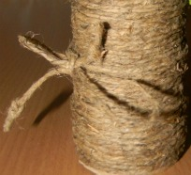
Цилиндр картона намазываем клеем, приклеиваем приготовленный материал, делаем донышко из картона……………….украшаем бантиком из шпагата!
Вставляем цветок ландыша в вазу, подарок готов!!!

Slide 10
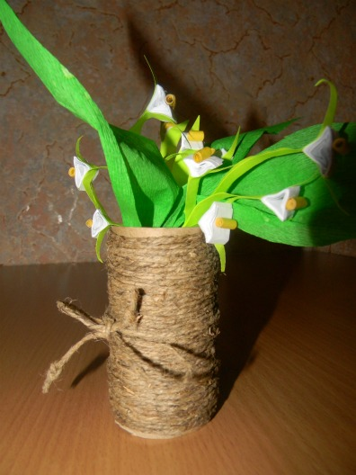
« Ландыши »

